Slide 1
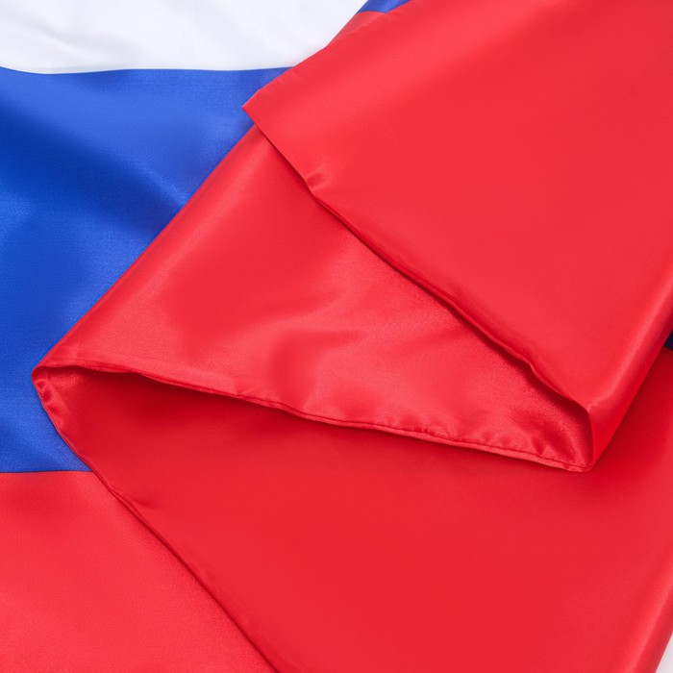
В жизни всегда есть место подвигу

Slide 2


Slide 3

Подвиг — это выдающееся действие, характеризующееся смелостью, самоотверженностью и благородством. Подвиги могут совершаться как в условиях войны, так и в мирной жизни. Это может быть защита Родины, помощь другим людям, проявление мужества в сложных ситуациях. Подвиги вдохновляют и служат примером для будущих поколений.

Slide 4
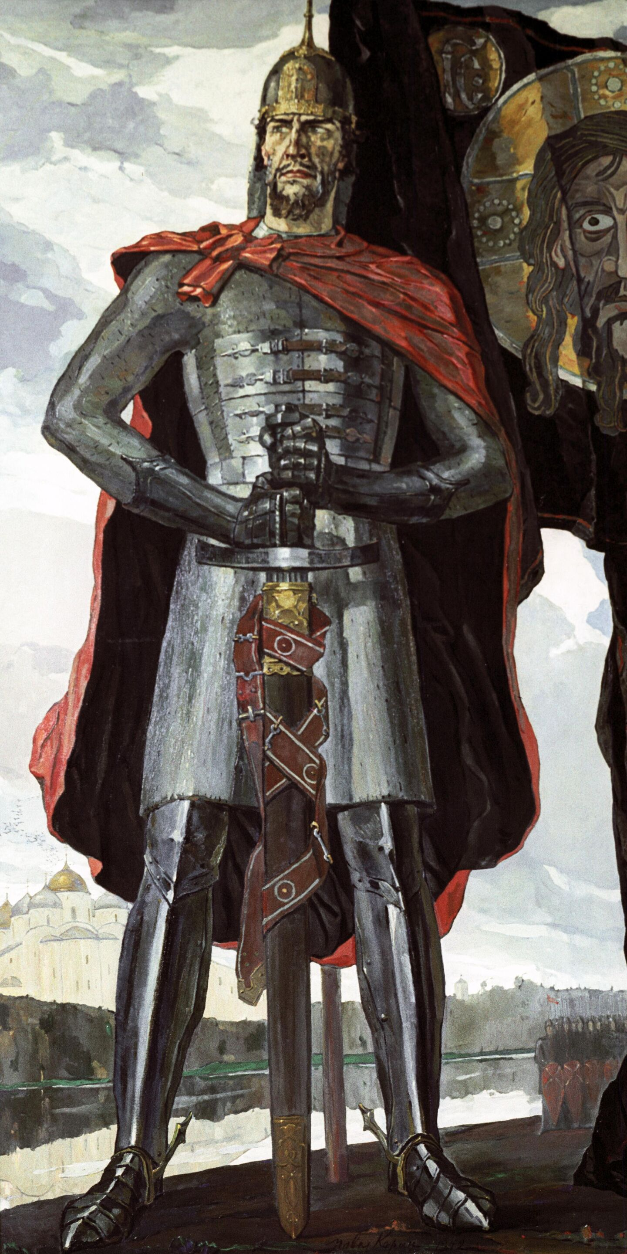
Неспокойно было на Руси. В её северные пределы то и дело вторгались немецкие и шведские рыцари, грабили города, уводили пленных. Поклялся юный князь защищать родную землю. В один из летних дней показались вражеские корабли на Неве. До самой ночи шёл бой. Не выдержали шведы, отвели свои корабли от берега и бежали. За храбрость и отвагу в битве на Неве прозвал народ князя Александра – Невским. Так и мы зовём великого полководца.
Прошло немного времени. Немецкие рыцари – крестоносцы двинулись на Русь, подчиняя себе города, крепости, опустошая земли. Войско крестоносцев выглядело устрашающе: на воинах шлемы с рогами, в белых с чёрными крестами плащах, с длинными копьями. На лошадях железные намордники.
Битва на льду Чудского озера в историю вошла под названием «Ледового побоища». Вот так эта битва описывается в книгах:
« Была ж тогда суббота. Когда взошло солнце, сошлись оба войска И была злая сеча, и раздался такой треск от ломающихся копий и звон от мечей, будто замёрзшее озеро двинулось, и не было видно льда, ибо покрылся он кровью…И возвратился князь Александр с победою славною…» За всю свою жизнь не проиграл он ни одной битвы. Святой воин!
Орден Александра Невского. Это одна из высших наград России. Во время Великой Отечественной войны этим орденом награждались командиры, проявившие отвагу.

Slide 5
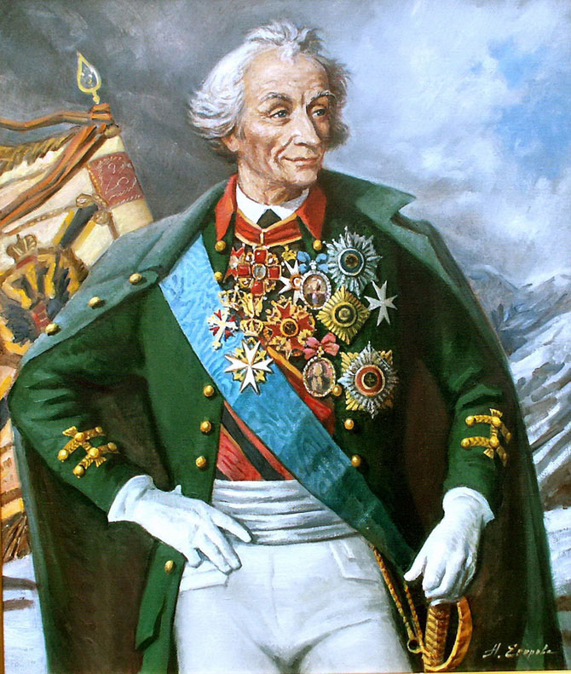
Замечательный русский полководец Александр Васильевич Суворов, честь и слава России. 15 лет было ему, когда он поступил на военную службу, научился жить в разных условиях. А когда он стал офицером, то всегда берёг солдата, придумал « Науку побеждать». Суворов любил повторять: «Воюют не числом, а умением» Взятие крепости Измаил вошло в историю русского воинства. Солдаты лезли по лестницам, цеплялись штыками, подсаживали друг друга, падали, вставали и снова лезли на стены. И Измаил пал, а Россия славила своего героя – победителя.
Переход через Альпы. Предстояло немыслимое: осенью перейти высочайшие вершины Альп, покрытые льдом и снегом и одновременно сражаться с французами. «Мы, русские, мы всё одолеем», - говорил Суворов, выводя армию из окружения. То под проливным дождём, то в метель ехал полководец, одетый в ветхий плащ и шляпу, не отставая от войска, терпел с ними голод и холод. За этот подвиг Суворову был причислен чин генералиссимуса. Император написал Суворову такие слова: «Один Бог может наградить Вас за то, что Вы сделали! Нет наград, достойных вашей храбрости!» Орден Суворова для награждения командного состава за выдающиеся заслуги в руководстве боевыми операциями и за успехи в этих операциях в боях за Родину.

Slide 6
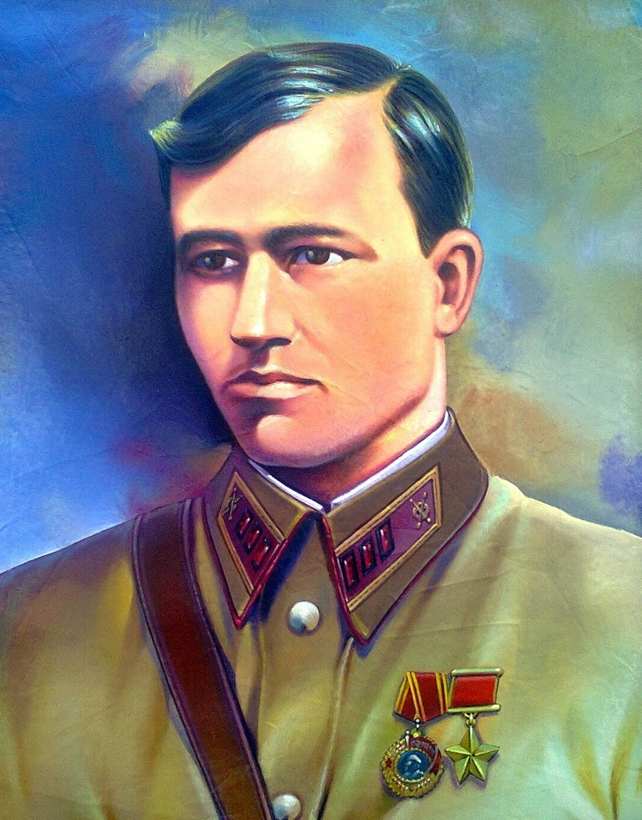
Подвиг жителя пензенской области Андрея Митрофановича Кижеватова заключается в том, что с первых дней войны, 22 июня 1941 года, он возглавил оборону 9-й пограничной заставы и организовал оборону одного из участков Брестской крепости.
Подчиненные начальника заставы отбили 22 июня шесть вражеских атак, дважды сами переходили в контратаку. В ночь на 23 июня Андрей Кижеватов перевёл своих бойцов в подвальное помещение казарм 333-го стрелкового полка. С этого момента он вместе с командирами полка Потаповым и Саниным возглавил оборону казарм и Тереспольских ворот Брестской крепости.
29 июня, когда боеприпасов почти не осталось, на партийном собрании было принято решение предпринять последнюю попытку прорыва. Возглавил группу старший лейтенант Потапов, а 17 бойцов во главе с тяжелораненым Кижеватовым остались для прикрытия в крепости. В этом бою Андрей Митрофанович погиб. Прорыв также окончился неудачей — большинство его участников погибли или были захвачены в плен.
6 мая 1965 года Андрею Митрофановичу Кижеватову было присвоено звание Героя Советского Союза (посмертно).

Slide 7
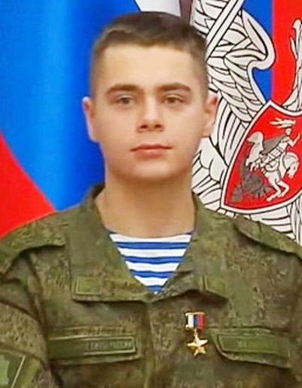
Механик-водитель Тимофей Матвеев — один из самых молодых Героев России, получивших это звание в ходе СВО. Он родился 21 мая 2002 года в селе Столбовое Еврейской автономной области (ЕАО) в многодетной семье. В 2021 году Матвеев окончил Биробиджанский политехнический колледж и был призван в Вооружённые силы России для прохождения воинской службы по призыву, после чего подписал контракт.
Начало СВО Матвеев встретил в должности водителя-механика в составе 76-ой штурмовой бригады десантников. Он достаточно быстро проявил себя. Во время одного из боёв, маневрируя на танке, он сумел увернуться от противотанковой ракеты. Его экипаж уничтожил два танка и одну боевую машину пехоты (БМП). Во время другого боя благодаря его умелым маневрам танковый экипаж смог прицельно стрелять по противнику, несмотря на то что башню заклинило от четырёх попаданий.
Однажды его танк попал в засаду. Механик-водитель среагировал быстро и успел вывести машину из-под огня артиллерии. В другой раз Матвеев решился на таран БМП противника, спасая экипаж от обстрела. 19 декабря 2022 года гвардии ефрейтору Тимофею Матвееву было присвоено звание Героя России.

Slide 8
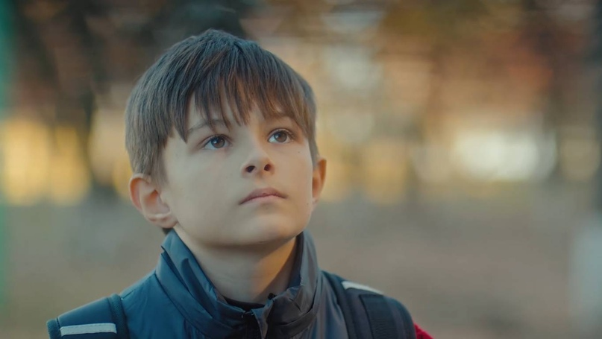
Фильм «Счастливые люди» системы воспитания «Киноуроки в школах России и мира» Международного культурно-гуманитарного проекта «О будущем» раскрывает понятие подвиг. Режиссёр Елена Дубровская.

